Slide 1
Stoikiometria

Slide 2
Perusreaktiot
Lähtöaineet ja tuotteet
Olomuodot (epäorgaaniset)
Tasap. Vai yksisuuntainen
Kertoimet
Orgaanisissa rakennekaavat
Katalyytti/liuotin/lämpötila reaktionuolen kohdalla
+[H_2O] tai –[H_2O] lisättävä tai poistuva aine
[H] tai [O] pelkistin ja hapetin

Slide 3

Reaktioyhtälön kirjoittaminen
Mistä voi aloittaa?
Aine joka tulee yhdestä ja päätyy yhteen

Slide 4
Peruslaskut
Ainemäärä
Konsentraatio
Kaasulaskut (NTP/muut)
Tiheys -> massa

Slide 5
Hapetusluvut
Reaktioyhtälössä ioniyhdisteitä, varaus muuttuu, tehtävänanto (hapetus-pelkistys reaktio)
Happi (-2) paitsi peroksideissa (-1)
Vety (+1) paitsi metallin kanssa (-1 hydridi)
Alkuaineet (0)
Yksiatomiset ionit (varaus)
MAOL
Moniatomiset (ionin varaus yhteishapetuslukuna)
Ensin tasapainotetaan siirtyvät elektronit
Muut aineet normaalisti
Lopuksi tarkistetaan varaukset

Slide 6
Rajoittava tekijä
Jos ei kerrottu että jotain on ylimäärin, jos kerrottu useamman kuin yhden lähtöaineen määrä
Lasketaan kaikkien lähtöaineiden ainemäärät
-> reaktioyhtälön kertoimilla lasketaan mikä loppuu
Lasku etenee ensin loppuvalla aineella

Slide 7
Saanto
Teoreettinen vs prosentuaalinen
Teoreettinen laskujen tulos
Prosentuaalinen (kokeen tulos/teoreettinen saanto)
Miksi alle 100?
Sivureaktio
Lähtöaineiden epäpuhtaudet
Ainejämät astioihin
Epätäydellinen reaktio
Liiallinen huuhtelu
Miksi yli 100?
Epäpuhtaudet tuotteissa
Tuote reagoinut edelleen (ilma, vesi)

Slide 8
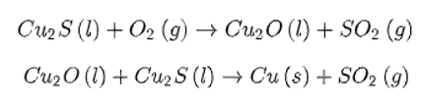
Reaktiosarja
Tasapainotetaan yhtälö erikseen
Ylemmän tuote alemman lähtöaine kaikki kuluu
Yhdistetään kokonaisreaktioyhtälöksi
Supistetaan ylimääräiset aineet pois

Slide 9
Seoslaskut

Slide 10
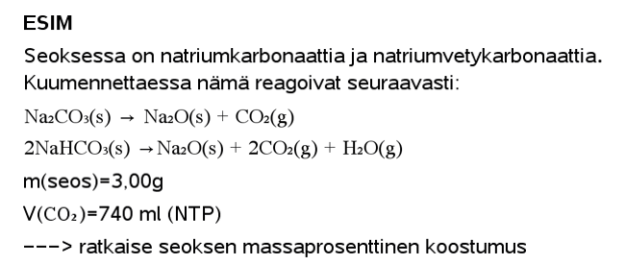

Slide 11
tehtäviä
s2019 2.1
k2019 6.1-2
s2020 3.1
k2021 2.1
k2021 4.1
k2021 6
k2021 7.1
s2021 6
s2021 7.1
s2021 11
k2022 2
k2022 7
s2022 5.1
k2023 6

